Slide 1



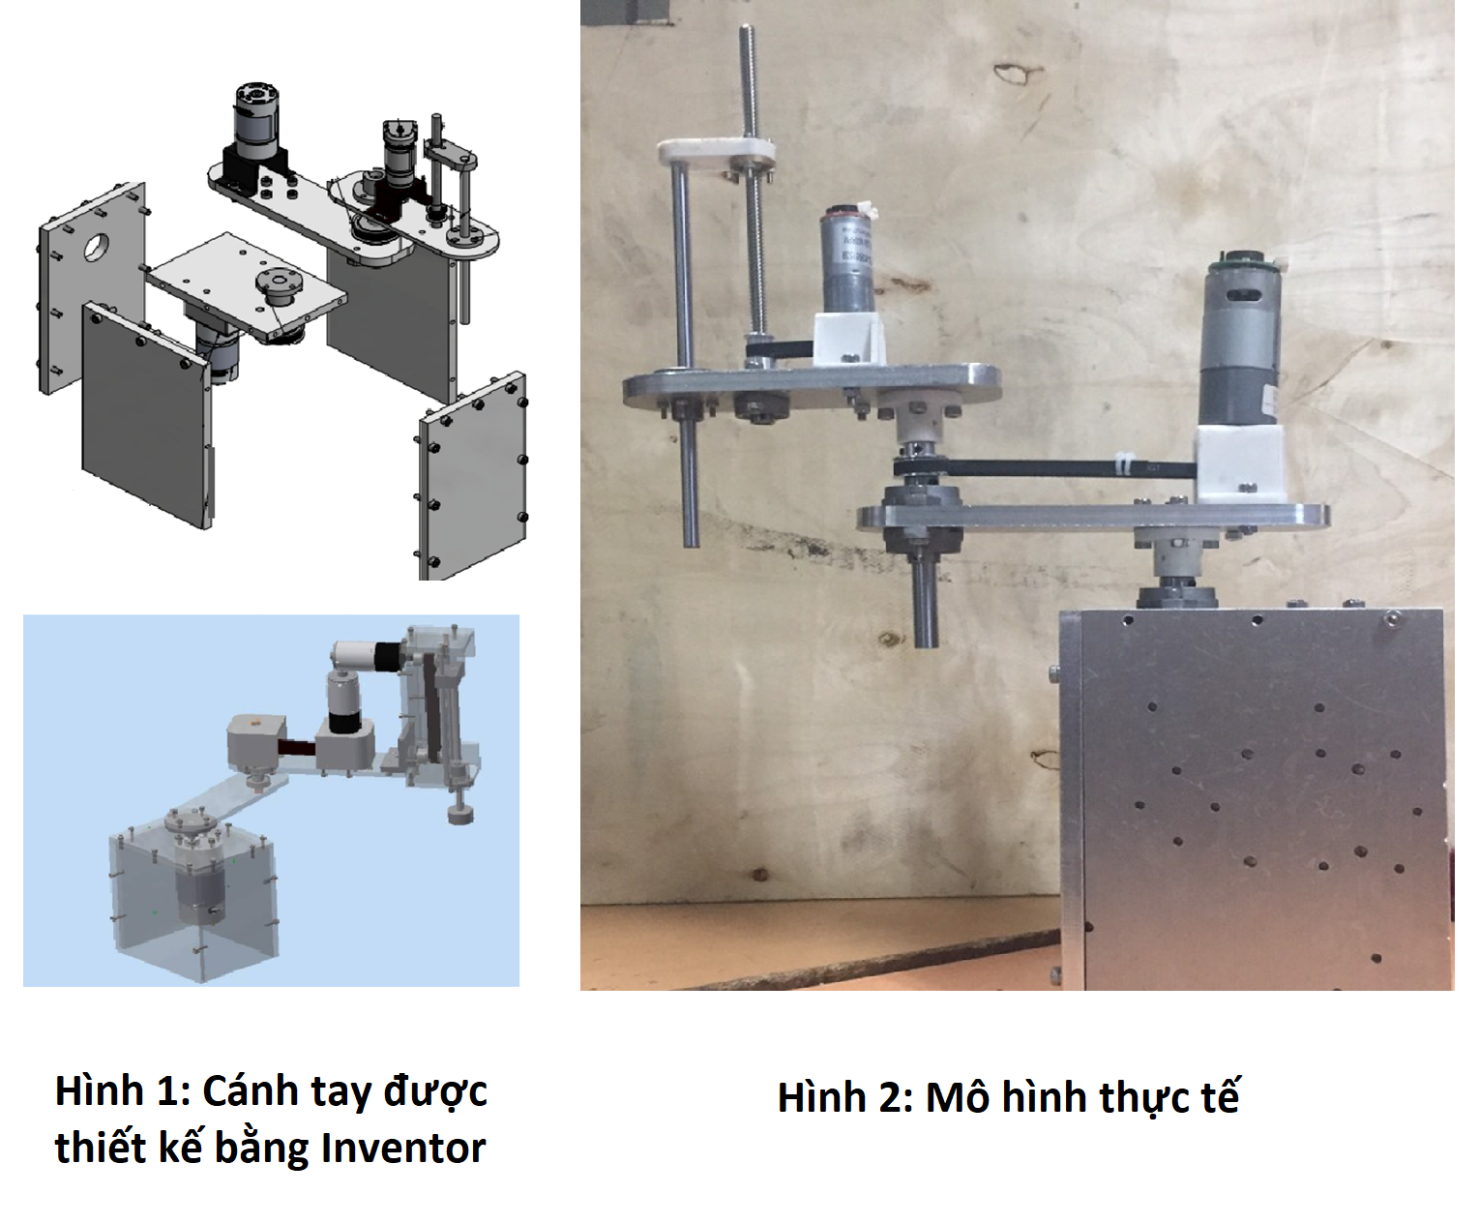
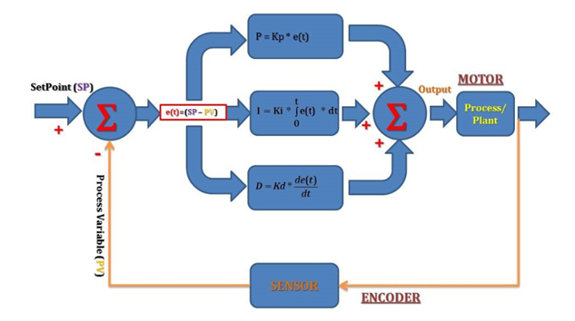
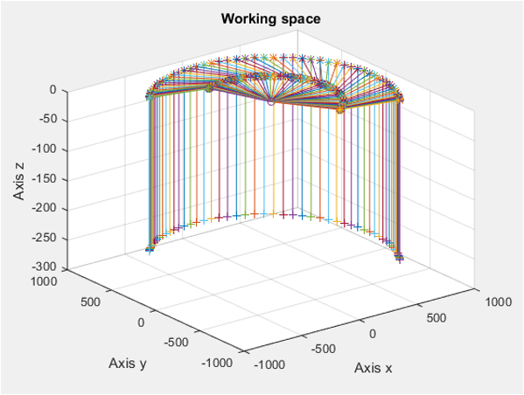
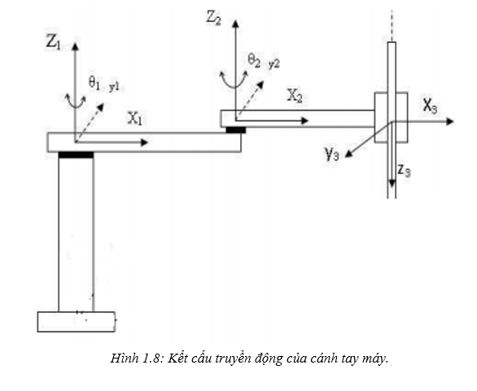
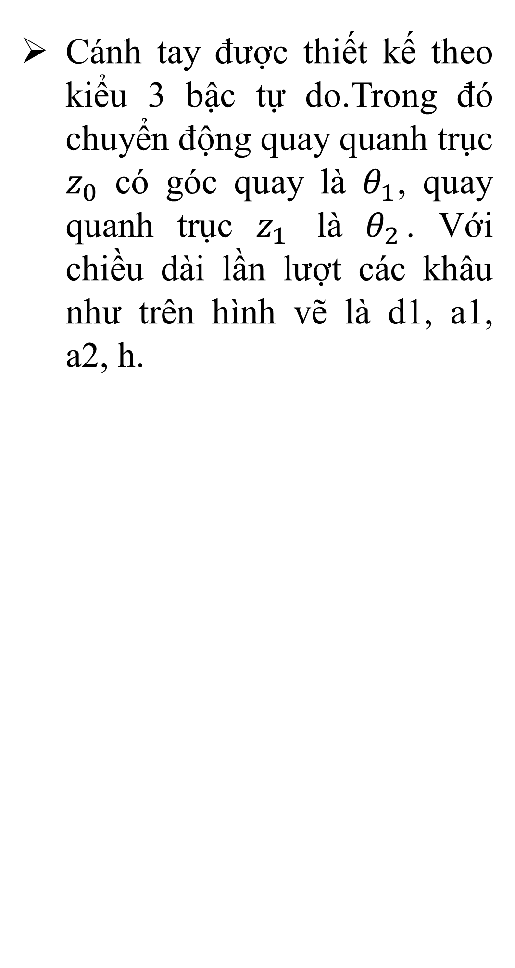
BÁO CÁO CUỐI KỲ
KHOÁ LUẬN TỐT NGHIỆP
THIẾT KẾ VÀ CHẾ TẠO CÁNH TAY SCARA ROBOT ỨNG DỤNG THUẬT TOÁN PID
ĐIỀU KHIỂN GÓC QUAY
GVHD
ThS Hoàng Văn Vinh
1. Trần Thanh Sử MSSV: 16033451
2. Đoàn Minh Toàn MSSV: 16062901
3. Lê Sơn Dy MSSV: 16069841
4. Vũ Tùng Dương MSSV: 16048221
5. Dương Văn Cường MSSV: 16038821
GIỚI THIỆU TỔNG QUAN
Với quá trình phát triển không ngừng của công nghiệp hóa hiện đại hóa. Các công việc mang tính chất lặp đi lặp lại trên các dây chuyền sản xuất cũng như môi trường độc hại ngày dần được thay thế bằng các quá trình tự động hóa và giảm dần đi sự tham gia của con người. Tuy nhiên với nhu cầu ngày càng đa dạng và thay đổi liên tục thì việc các máy móc mà cụ thể là các cánh tay Robot chuyển động theo các quỹ đạo đã được cài đặt sẵn đã không còn đáp ứng được các mục định đề ra của một số dây chuyền sản xuất cũng như môi trường làm việc khác nhau
PHƯƠNG PHÁP NGHIÊN CỨU
CẤU TẠO
NGUYÊN LÍ HOẠT ĐỘNG
Cánh tay được thiết kế theo kiểu 3 bậc tự do.Trong đó chuyển động quay quanh trục $z_{0}$ có góc quay là $θ_{1}$, quay quanh trục $z_{1}$ là $θ_{2}$. Với chiều dài lần lượt các khâu như trên hình vẽ là d1, a1, a2, h.
KẾT QUẢ CÔNG VIỆC
1. Kết quả thực hiện được
Ứng dụng được giải thuật PID góp phần tăng độ đáp ứng cho quá trình điều khiển
Thực hiện gia công được mạch ra chân và mạch nguồn.
Điều khiển được vị trí cánh tay như mong muốn
2. Hạn chế của mô hình
Khá năng chịu tải thấp.Độ vọt lố của tính hiệu điều khiển còn cao
Vì lý do thời gian nên nhóm vẫn chưa phát triển kịp giao diện điều khiển
TÀI LIỆU THAM KHẢO
[1] Bài giảng kỹ thuật điều khiển, Nguyễn Viễn Quốc, ĐH Công Nghiệp TPHCM
[2] Bài giảng Robot công nghiệp, Nguyễn Phương Bắc, ĐH Công Nghiêp TPHCM
[3] Đồ án tốt nghiệp “Thiết kế chế tạo cánh tay robot bốc xếp” Nguyến Sinh Thành, Lê Đức Đảng, Dương Văn Nguyên, Phạm Văn Thắng, Nguyễn Thế Tuyên
[4] Theory of Applied Robotics, Reza N.Jazar(2010)
[5] Advanced Control Engineering, Roland S. Burns(2001)
[6] Matlab an introduction with applications Rao V. Dukkipati(2010)

